Slide 1
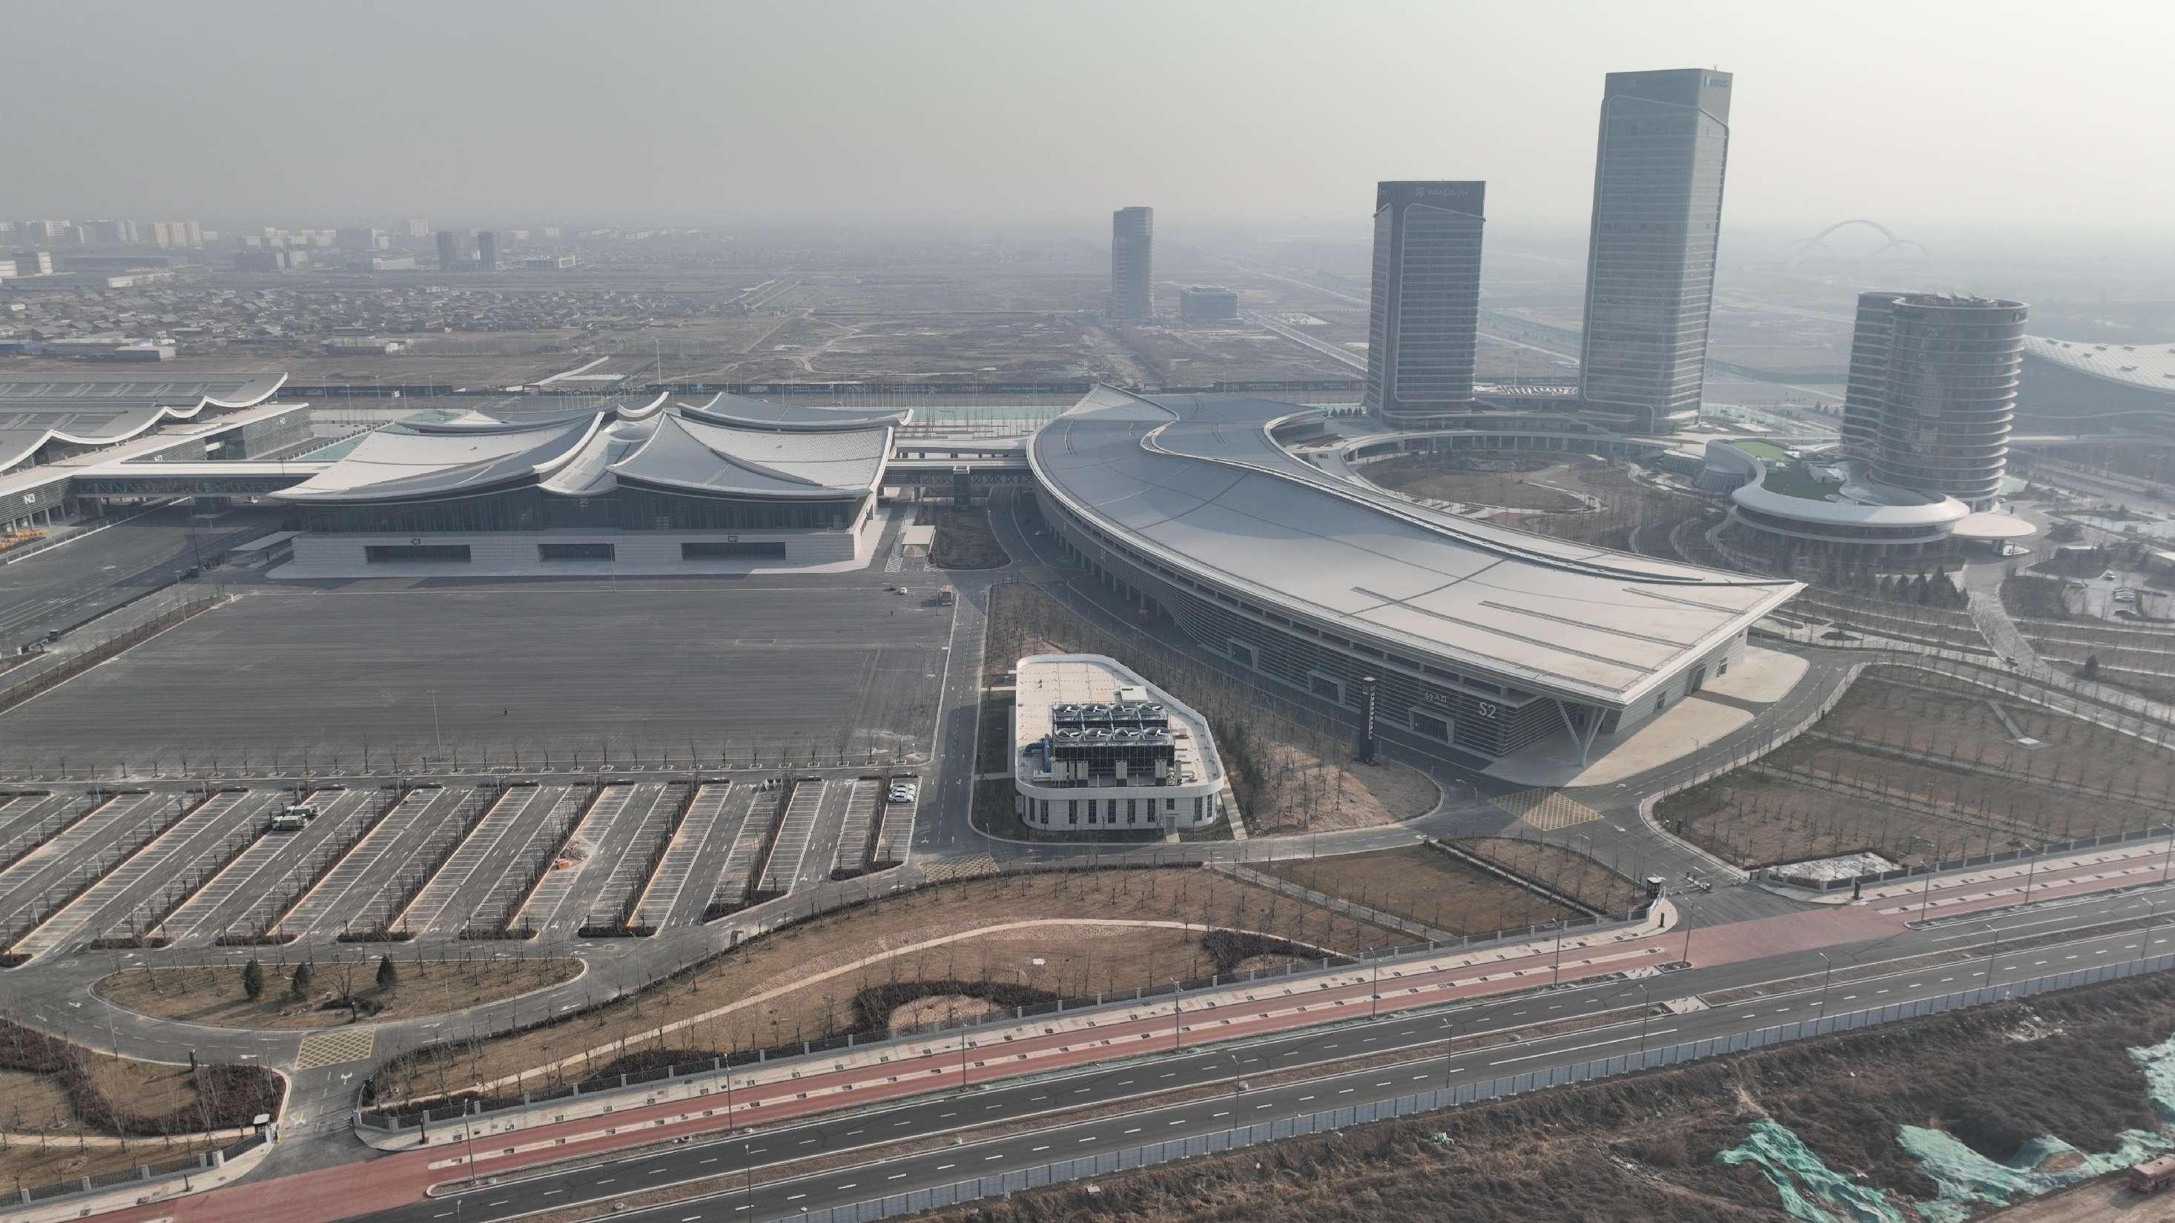
太原潇河国展试驾场地
太原潇河国展试驾场地位于山西省太原市小店区先行路。场地长200m 宽150m 总面积30000㎡ 地面承重10吨，柏油地面，全封闭场地。可用于举办汽车赛事、专业越野赛事、越野试驾等。

Slide 2
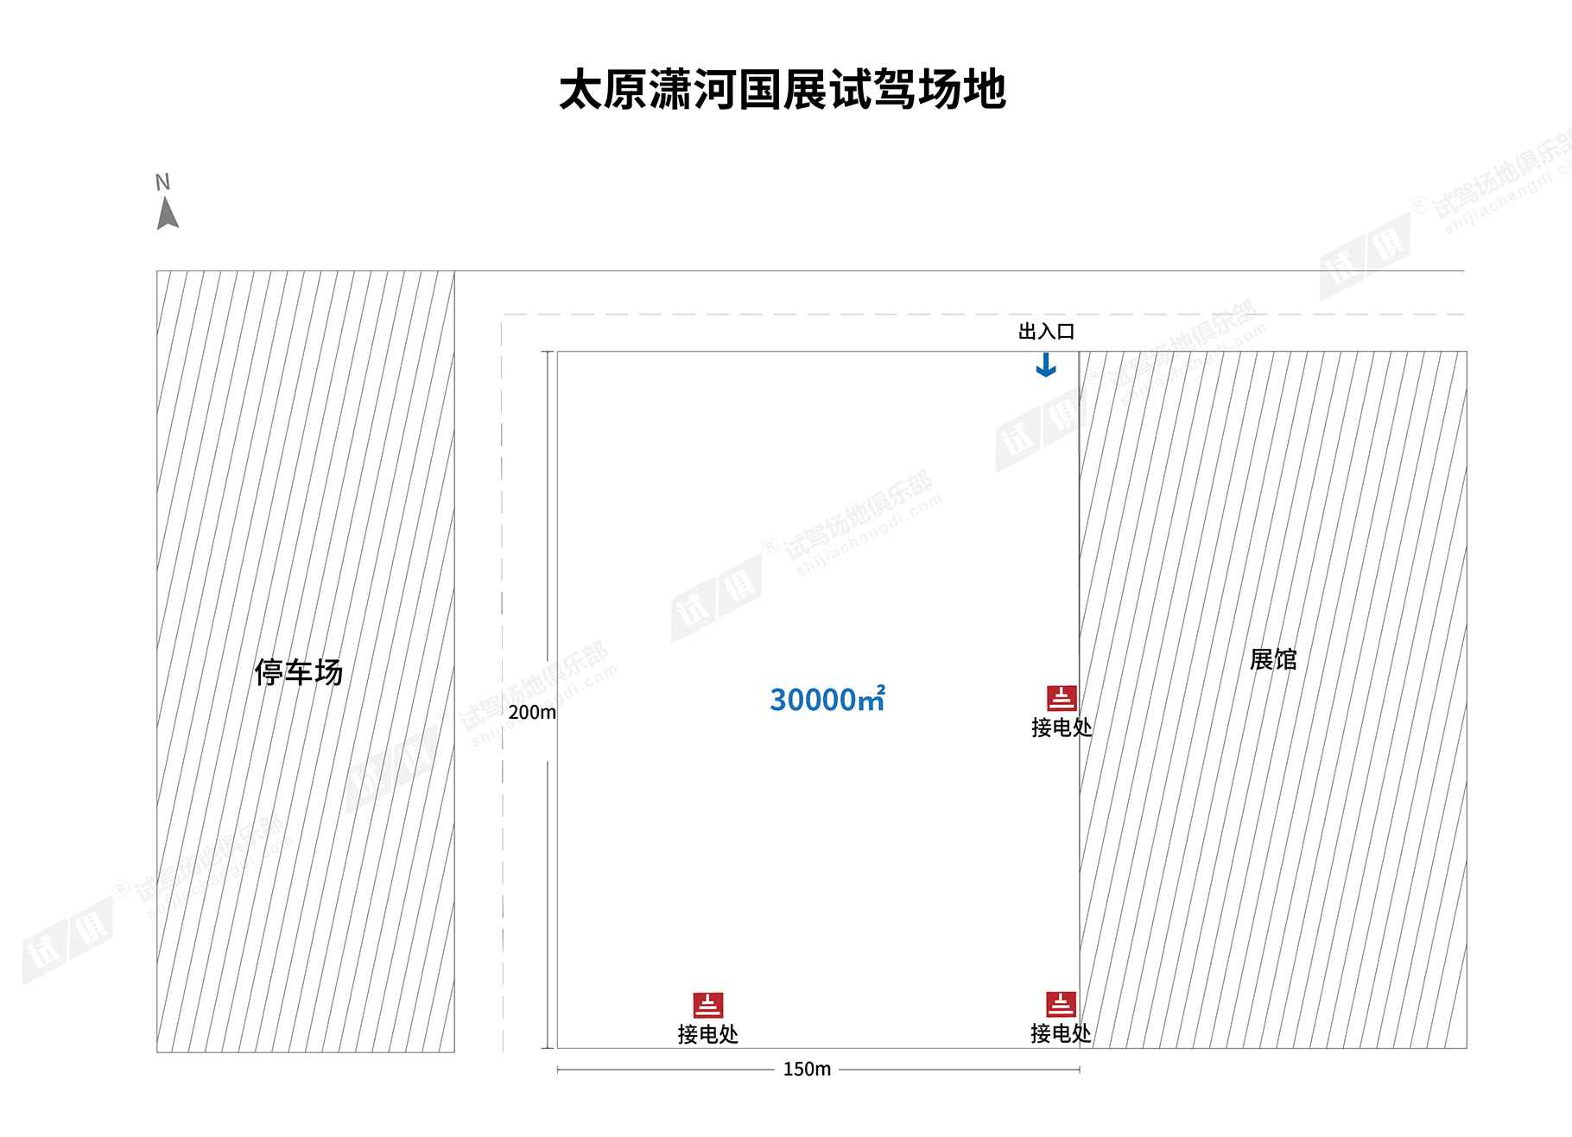
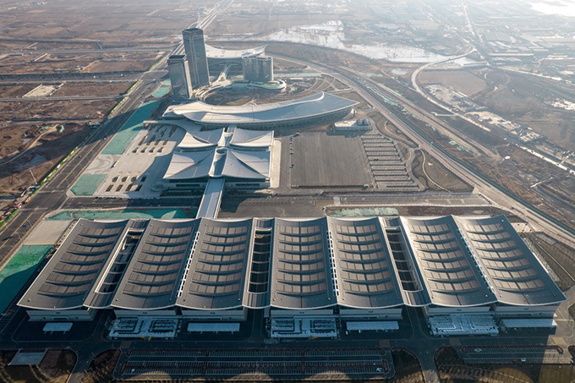
场地费用：0万/天
场地面积：长200m 宽150m 总面积30000㎡ 封闭场地
供电供水：380V/40kw 方便接水
配套设施：停车位 卫生间 会议室 展厅 充电桩

Slide 3
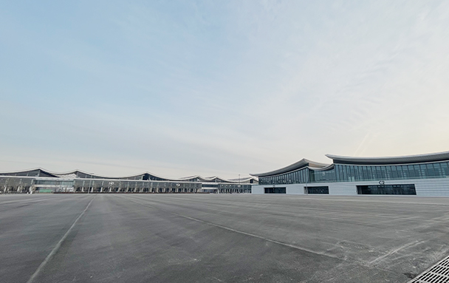
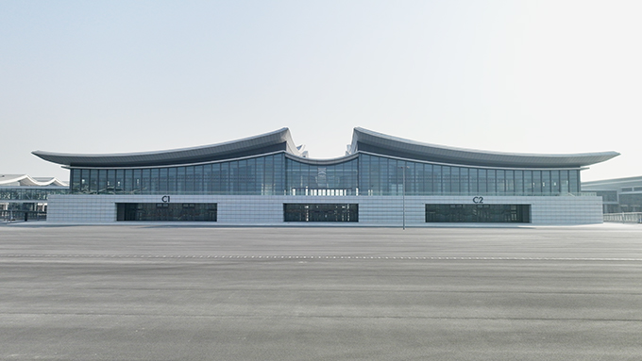
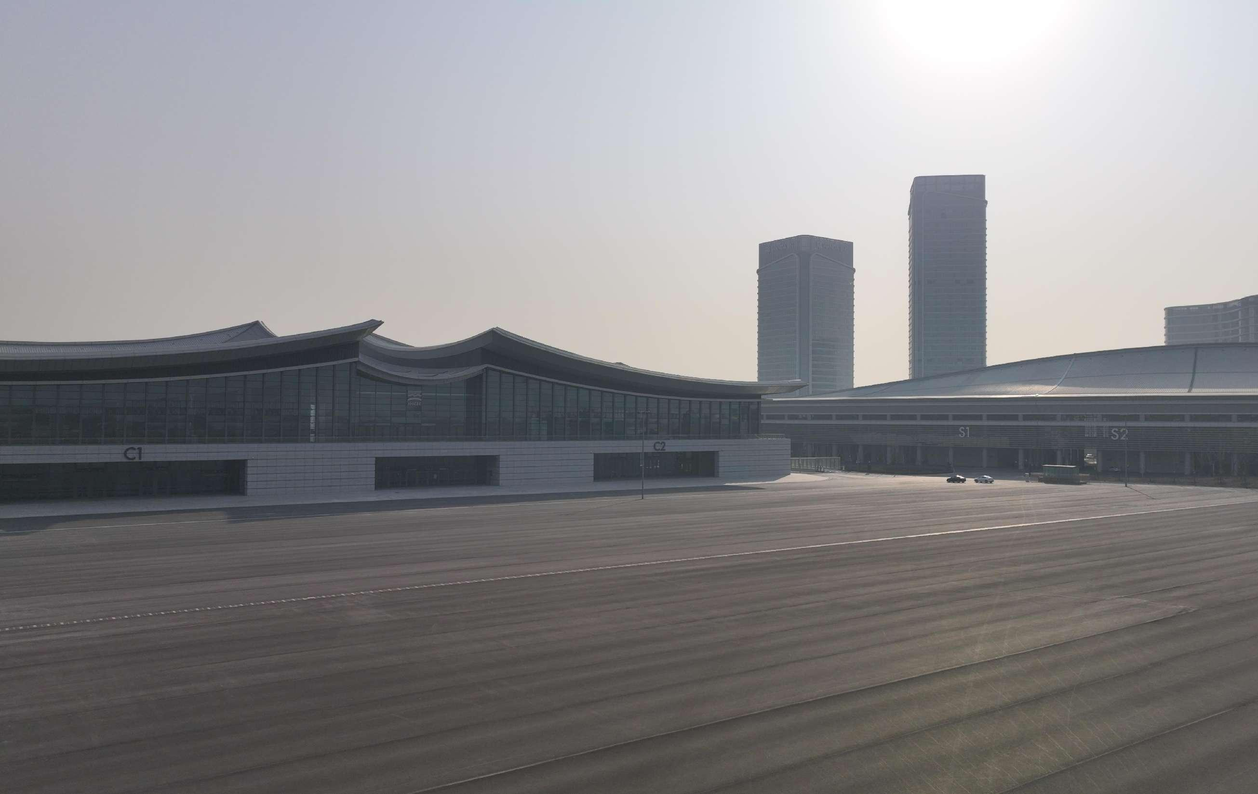
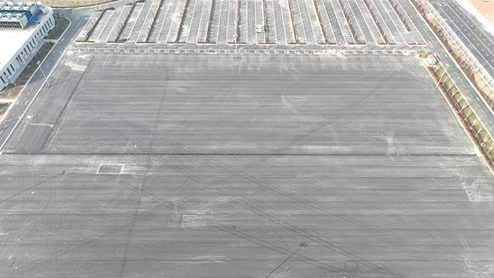
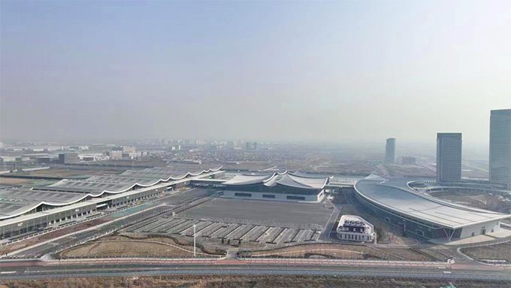

空场图片
空场图片
空场图片
鸟瞰图片
鸟瞰图片
宴会厅

